Slide 1

Zrównoważony Kampus SGGW –
- kształcenie na rzecz branż kluczowych
Fundusze Europejskie
dla Rozwoju Społecznego
Projekt współfinansowany z Europejskiego Funduszu Społecznego Plus
w ramach Programu Fundusze Europejskie dla Rozwoju Społecznego 2021-2027
Priorytet 1 Umiejętności
Działanie 01.05 Umiejętności w szkolnictwie wyższym

Slide 2
Systemy technologiczne w produkcji potraw
Ćwiczenie 2
Systemy technologiczne wykorzystywane w procesach formowania żywności – teoria.
Arkadiusz Szpicer
Katedra Techniki i Projektowania Żywności

Slide 3
Cele zajęć
Po zajęciach student:
wyjaśnia znaczenie formowania w produkcji żywności;
rozpoznaje podstawowe sposoby formowania produktów;
charakteryzuje podstawowe grupy maszyn formujących;
wyjaśnia zasadę działania walcarek, wykrawarek, formierek i wytłaczarek;
opisuje formowanie produktów wielowarstwowych;
wyjaśnia zasadę formowania produktów nadziewanych;
rozpoznaje podstawowe elementy automatu formującego;
potrafi ocenić jakość uformowanych produktów.

Slide 4
Czym jest formowanie produktów spożywczych?
Formowanie to jednostkowa operacja technologiczna polegająca na nadaniu produktowi określonego:
kształtu;
wymiaru;
struktury;
sposobu rozmieszczenia poszczególnych mas lub warstw.
Formowanie wpływa na:
wygląd + gramaturę + strukturę + funkcjonalność produktu
Formowanie jest szczególnie ważne w produkcji żywności typu convenience.

Slide 5
Gdzie stosuje się formowanie?
Piekarnictwo
bułki;
chleb;
rogale.
Cukiernictwo
pierniki;
pączki;
lody;
czekolada;
batony nadziewane.
Gastronomia i garmażeria
pierogi;
paszteciki;
pyzy;
produkty nadziewane.

Slide 6
Dlaczego automatyzujemy formowanie?
Automatyzacja umożliwia:
zwiększenie wydajności;
uzyskanie powtarzalnego kształtu;
uzyskanie powtarzalnej gramatury;
ograniczenie udziału pracy ręcznej;
zwiększenie powtarzalności jakości;
formowanie produktów o złożonej strukturze.
Automaty formujące mogą realizować wiele operacji w jednym urządzeniu.

Slide 7
Podział maszyn formujących
Automatyczne formowanie produktów spożywczych
Maszyny te są stosowane m.in. w:
piekarnictwie • cukiernictwie • przemyśle garmażeryjnym.
Walcarki
Wykrawarki
Formierki
Wytłaczarki

Slide 8
Formowanie wyrobów jednorodnych
Wyrób jednorodny → produkt wykonany z jednej masy lub materiału.
Przykłady:
herbatniki;
kotlety ziemniaczane;
produkty cukiernicze;
makaron;
niektóre wyroby piekarnicze.
Podstawowe rozwiązania:
walcowanie • wykrawanie • formowanie • wytłaczanie.

Slide 9
Walcarki — zasada działania
Walcarka
Nadaje materiałowi określony kształt poprzez przepuszczenie go między elementami roboczymi.
Elementami roboczymi mogą być:
walce;
rolki;
taśmy.
Efekt: zmiana grubości, przekroju lub kształtu materiału.
Walcarki
Taśmowe
Rolkowe
Walcowe

Slide 10
Rodzaje walcarek
Walcarki:
walcowe
rolkowe
taśmowe
Ich dobór zależy od:
właściwości materiału;
oczekiwanego kształtu;
wymaganej grubości;
rodzaju produktu.

Slide 11
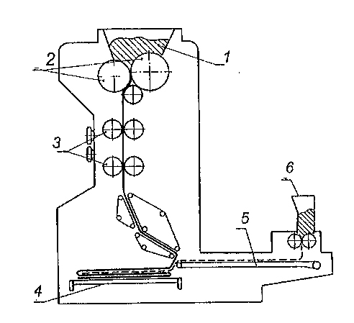
Walcarka walcowa
Zastosowanie:
formowanie płatów ciasta.
Proces:
zasobnik
↓
walce formujące
↓
walce wyrównujące
↓
przenośnik
↓
uformowana wstęga
Rysunek. Schemat walcarki walcowej do formowania płatów ciasta. Materiał przechodzi z zasobnika przez walce formujące i wyrównujące, a następnie jest odbierany przez przenośnik jako uformowana wstęga 1 - zasobnik materiału, 2 - walce formujące wstępne, 3 - walce wyrównujące, 4 - przenośnik odbierający, 5 - przenośnik podający materiał dodatkowy, 6 - zasobnik materiału dodatkowego.

Slide 12
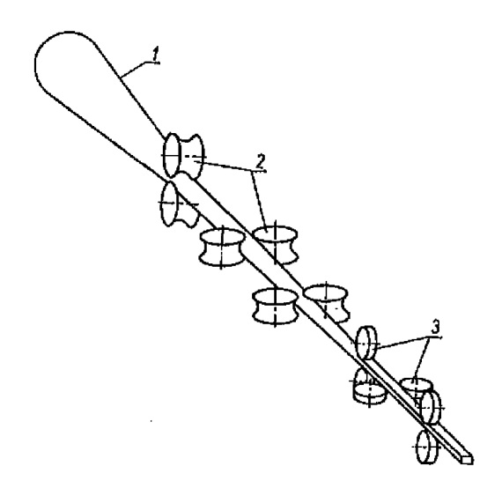
Walcarka rolkowa
Zastosowanie: formowanie produktów o kształcie stożkowym lub wydłużonym.
Etap 1: nadanie podstawowego kształtu
Etap 2: wyrównanie produktu
Wykorzystuje:
rolki profilowane;
rolki płaskie.
Rysunek. Schemat walcarki rolkowej wykorzystującej rolki profilowane i płaskie do nadawania oraz wyrównywania kształtu produktów wydłużonych lub stożkowych Walcarka rolkowa: 1 - materiał formowany, 2 - rolki profilowane, 3 - rolki płaskie.

Slide 13
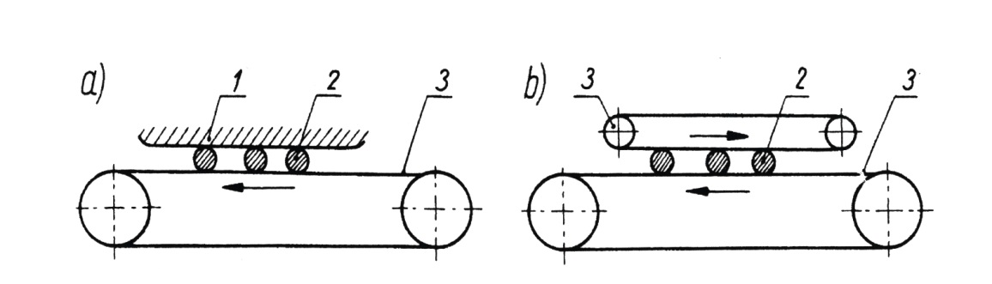
Walcarka taśmowa
Materiał przechodzi pomiędzy dwiema powierzchniami roboczymi
Jedna powierzchnia może być:
nieruchoma;
ruchoma.
Rysunek. Schemat dwóch wariantów walcarki taśmowej: z nieruchomą powierzchnią roboczą oraz z dwiema ruchomymi taśmami. Materiał jest formowany pomiędzy powierzchniami roboczymi. Maszyny formujące taśmowe, a) z powierzchnią nieruchomą, b) z dwiema taśmami ruchomymi:
1 - powierzchnia nieruchoma, 2 -materiał formowany, 3 - taśma ruchoma

Slide 14
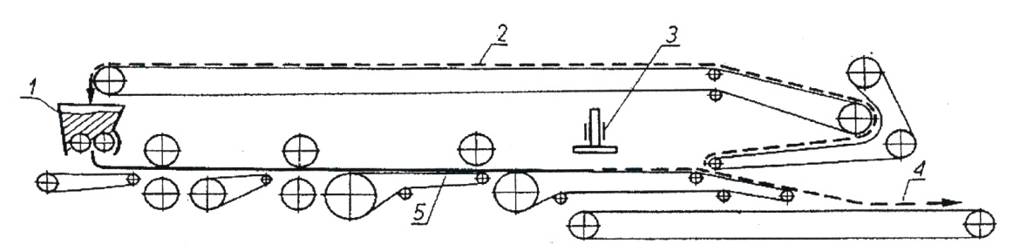
Wykrawarki — zasada działania
Wykrawarka nadaje kształt wcześniej uformowanemu materiałowi.
Proces:
płat materiału → transport → wykrawanie → oddzielenie ścinków → produkt
Elementy:
walce formujące;
sztanca / wycinak;
przenośnik;
nóż odcinający.
Rysunek. Schemat działania wykrawarki. Płat materiału jest transportowany, wykrawany za pomocą wycinaka, a powstałe ścinki są oddzielane i mogą być zawracane do procesu.1 - zasobnik materiału, 2 - ścinki zawracane do powtórnego przerobu, 3 - wycinak, 4 - uformowany materiał, 5 - taśma materiału.

Slide 15
Wykrawanie — zalety i ograniczenia
Zalety
szybkie formowanie;
możliwość uzyskania powtarzalnych kształtów;
możliwość automatyzacji procesu.
Ograniczenie
Podczas wykrawania powstają ścinki.
W materiale źródłowym wskazano możliwość powstawania 20–50% resztek, które mogą być zawracane do procesu.

Slide 16
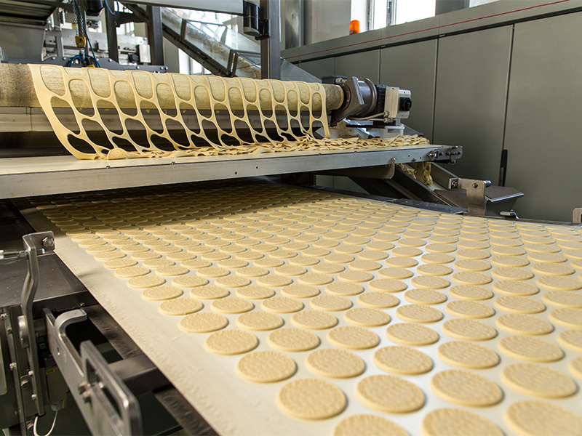
Przykłady zastosowania wykrawarek
Najczęściej:
herbatniki;
wyroby jednowarstwowe;
płaty ciasta.
Rysunek. Fotografia przemysłowej wykrawarki formującej krążki ciasta na przenośniku. Urządzenie umożliwia szybkie i powtarzalne wykrawanie produktów

Slide 17
Formierki jedno- i dwuwalcowe
Formierki są przeznaczone przede wszystkim do wyrobów miękkich i plastycznych.
Elementem roboczym jest obracający się walec z odpowiednio ukształtowanymi wgłębieniami.

Slide 18
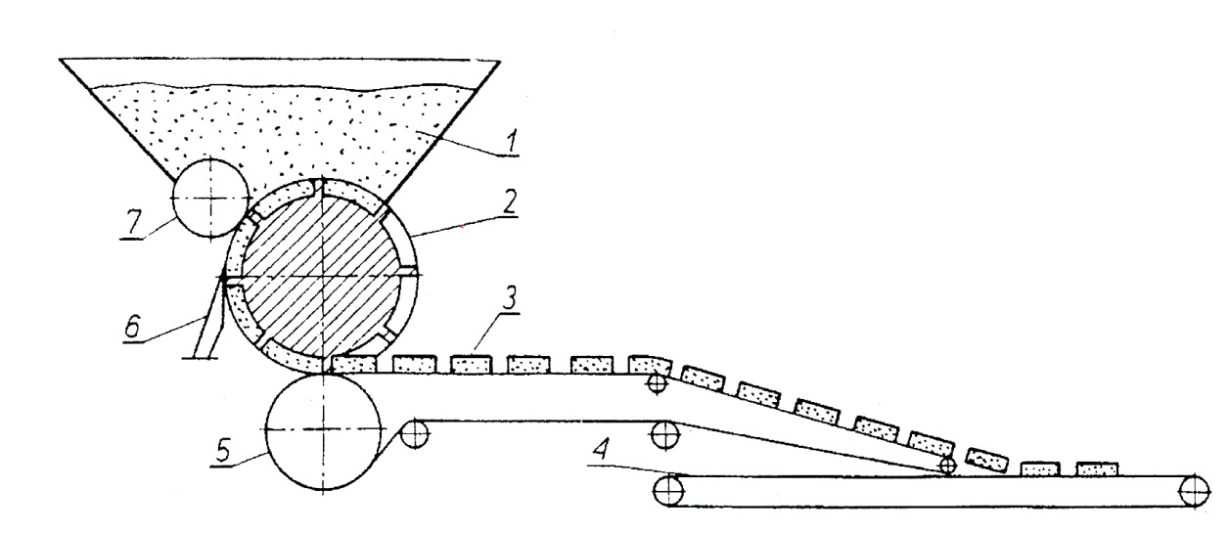
Formierka jednowalcowa
Formowanie jednej powierzchni produktu
Walec:
→ nadaje kształt górnej powierzchni
Dolna powierzchnia:
→ pozostaje płaska.
Przykłady:
herbatniki;
produkty cukiernicze;
kotlety ziemniaczane.
Rysunek. Schemat formierki jednowalcowej. Obracający się walec nadaje kształt górnej powierzchni produktu, podczas gdy dolna powierzchnia pozostaje płaska.Maszyna formująca jednowalcowa: 1 - zasobnik materiału, 2 - walce, 3 - uformowany materiał, 4 - przenośnik odbierający, 5 - walec gumowy, 6 - skrobak, 7 - walec zasilający.

Slide 19
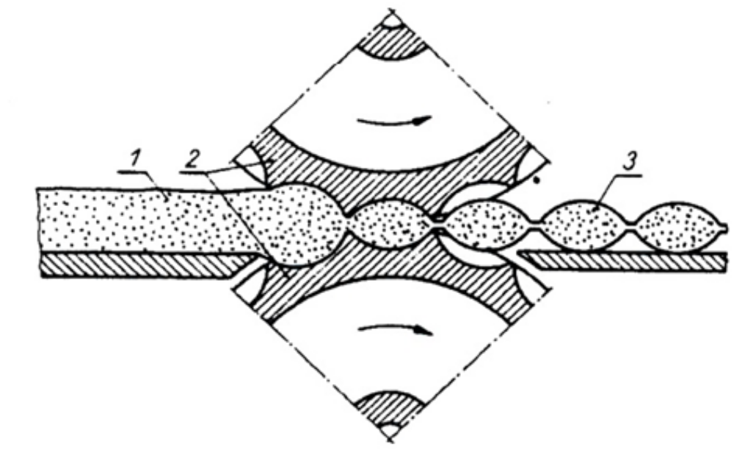
Formierka dwuwalcowa
Dwa walce robocze
→ kształtują obie powierzchnie produktu.
Efekt:
bardziej przestrzenny,
elipsoidalny kształt.
Przykłady:
herbatniki;
kotlety ziemniaczane;
karmelki.
Rysunek. Maszyna formująca dwuwalcowa: 1 - materiał formowany, 2 - walce robocze, 3 – produkt.

Slide 20
Wytłaczanie — zasada działania
Wytłaczanie
Materiał jest przepychany przez matrycę kształtującą
W efekcie otrzymuje się wyrób o określonym przekroju.
Materiał → układ tłoczący → matryca → uformowany produkt

Slide 21
Rodzaje wytłaczarek
Wytłaczarki:
tłokowe;
ślimakowe;
walcowe / wielowalcowe.
Różnią się:
sposobem transportu materiału;
sposobem wywierania nacisku;
konstrukcją układu formującego;
rodzajem produktów.

Slide 22
Przykłady produktów wytwarzanych przez wytłaczanie
Wytłaczanie stosuje się m.in. do produkcji:
kiełbas;
masła;
margaryny;
drożdży;
makaronu;
chrupek;
musli;
produktów wielowarstwowych;
cukierków o różnych smakach.

Slide 23
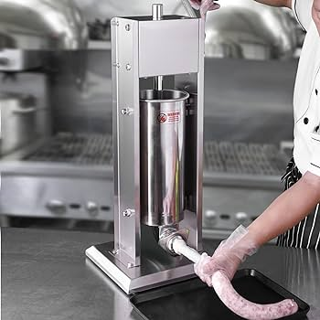
Wytłaczarka tłokowa
Zasada działania:
tłok
↓
cylinder
↓
materiał
↓
matryca
↓
uformowany produkt
Przykłady:
nadziewarki do kiełbas;
urządzenia do formowania mas o różnej konsystencji.
Rysunek. Fotografia urządzenia do wytłaczania masy przez dyszę. Urządzenie służy do formowania produktów z mas o różnej konsystencji.

Slide 24
Wytłaczarka ślimakowa
Główne elementy:
zasobnik;
ślimak;
cylinder;
matryca.
Ślimak:
transportuje materiał;
wywołuje przepływ;
umożliwia ciągłe formowanie.
Przykład: produkcja makaronu.

Slide 25
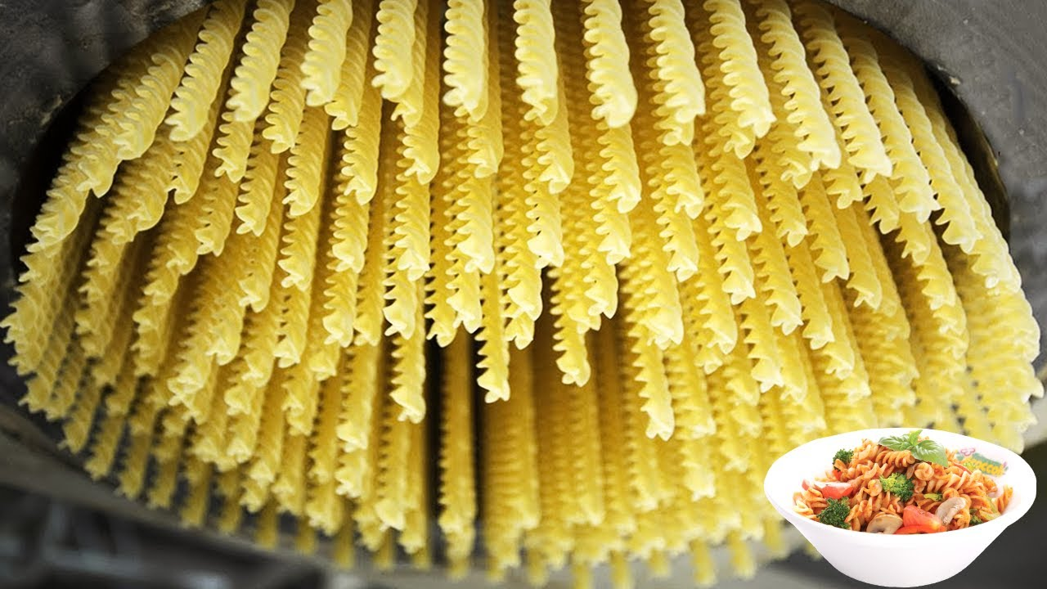
Wytłaczanie makaronu
ciasto
↓
ślimak
↓
cylinder
↓
matryca
↓
makaron o określonym przekroju
Optymalna temperatura procesu 45–55°C dla utrwalenia kształtu.
Uwaga: zbyt wysoka temperatura może pogorszyć jakość i zwiększyć kruchość form.
Rysunek. Fotografia wytłaczanej masy przechodzącej przez matrycę i formowanej w makaron

Slide 26
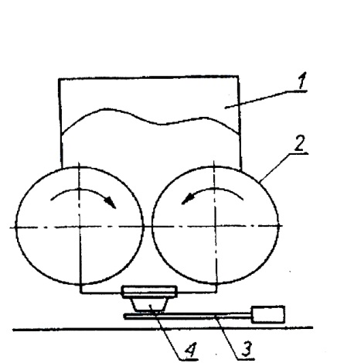
Wytłaczarka wielowalcowa
Zasada działania:
Walce obracają się przeciwbieżnie.
Możliwe jest również formowanie
produktów wielowarstwowych.
Rysunek. Schemat wytłaczarki dwuwalcowej. Przeciwbieżnie obracające się walce transportują i formują materiał, który następnie przechodzi przez układ odcinający i matrycę:1 - zasobnik materiału, 2 - walce, 3 - urządzenie odcinające, 4 – matryca.

Slide 27
FORMOWANIE WYROBÓW WIELOWARSTWOWYCH
Wyroby wielowarstwowe powstają poprzez połączenie kilku warstw materiału.
Przykład: ciasto + tłuszcz + ciasto + tłuszcz + ciasto
Kluczowe znaczenie ma:
grubość warstw;
równomierność warstw;
siła łączenia;
zachowanie struktury laminatu.

Slide 28
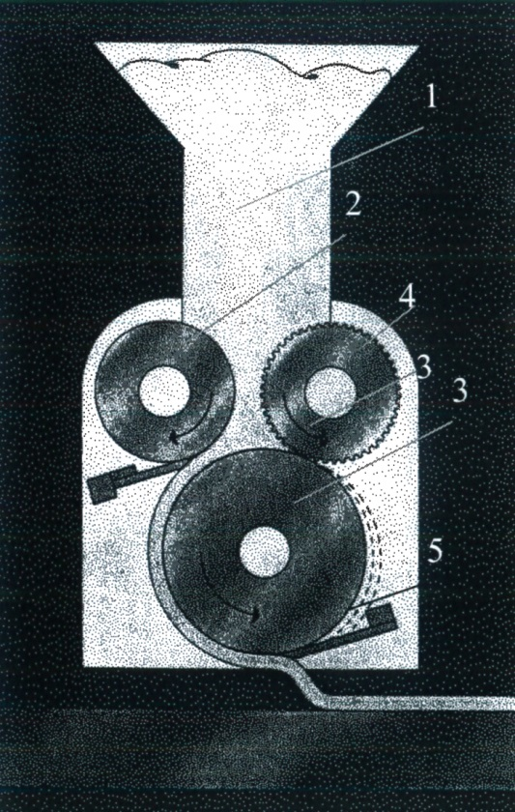
Laminowanie ciasta
Przebieg:
przygotowanie wstęgi ciasta;
nałożenie warstwy tłuszczu;
utworzenie kolejnych warstw;
połączenie warstw;
dalsze formowanie.
W przypadku ciasta francuskiego w materiale źródłowym wskazano wstęgę o grubości około 0,3–0,5 cm.
Rysunek. Schemat urządzenia do laminowania ciasta. Wstęga materiału przechodzi przez układ rolek, które umożliwiają tworzenie i łączenie kolejnych warstw ciasta i tłuszczu.1- zasobnik materiału, 2 - obrotowa rolka dystansowa, 3 - obrotowa rolka formująca, 4 - obrotowa rolka wspomagająca, 5 – elementy czyszczące rolki.

Slide 29
Dlaczego siła nacisku jest ważna?
Zbyt mała siła
→ warstwy mogą nie zostać prawidłowo połączone.
Odpowiednia siła
→ zapewnia prawidłowe połączenie warstw.
Zbyt duża siła
→ może zniszczyć strukturę warstwową.
Wniosek:
parametry formowania muszą być dostosowane do właściwości materiału.

Slide 30
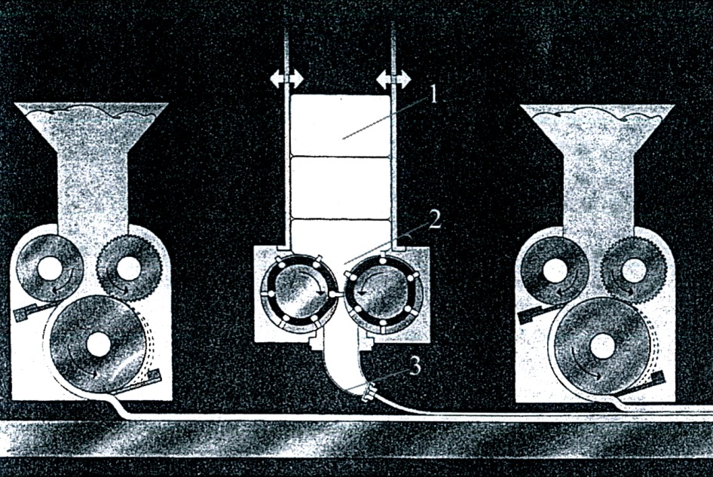
Metody formowania wyrobów wielowarstwowych
Cztery podstawowe metody:
„Wszystko w jednym”
Przekładanie
Zwijanie
Składanie
Rysunek. Schemat układu formowania wyrobów wielowarstwowych z wykorzystaniem zasobnika laminatu, podajników i dyszy formującej 1 - zasobnik laminatu, 2 - podajniki laminatu, 3 - dysza formująca laminat.

Slide 31
Metoda „wszystko w jednym”
Idea:
składniki
↓
połączenie w jedną masę
↓
pseudo-laminowanie
↓
formowanie
Do formowania mogą być wykorzystywane systemy rolek.
Przykład: formierka wyposażona w trzy rolki kształtujące.

Slide 32
Metoda przekładania
Schemat:
warstwa ciasta
↓
warstwa tłuszczu
↓
warstwa ciasta
↓
kolejne warstwy
Cel: uzyskanie powtarzalnego układu warstw.

Slide 33
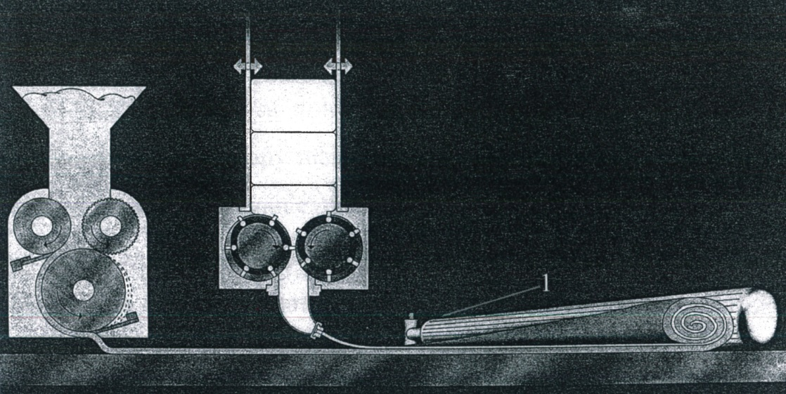
Metoda zwijania
wstęga ciasta + warstwa tłuszczu
↓
zwijanie
↓
układ spiralny
Zwijanie odbywa się z wykorzystaniem rolki zwijająco-zgniatającej.
Rysunek. Schemat systemu zwijania z rolką zwijająco-zgniatającą. Wstęga ciasta z warstwą tłuszczu jest zwijana, tworząc wielowarstwowy układ spiralnySystem formowania z rolką zwijająco-zgniatającą: 1 – rolka zwijająco-zgniatająca.

Slide 34
Metoda składania
wstęga ciasta
↓
warstwa tłuszczu
↓
składanie
↓
zamknięcie warstwy tłuszczowej
Cel: uzyskanie wielowarstwowej struktury bez jej uszkodzenia.

Slide 35
Łączenie wielu warstw — aktywne rolki
System aktywnych rolek umożliwia:
kontrolowane spłaszczanie laminatu;
ograniczenie siły potrzebnej do formowania;
zachowanie struktury powierzchni;
uzyskanie gładkiej wstęgi.
Współpracują ze sobą: rolki + przenośniki taśmowe o różnych prędkościach.

Slide 36
FORMOWANIE WYROBÓW WIELORODNYCH / NADZIEWANYCH
Wyrób wielorodny to produkt składający się z więcej niż jednej masy.
Możemy wyróżnić:
wyroby jednorodne;
wyroby dwurodne;
wyroby trójrodne.
Wyroby nadziewane są przykładem produktów wielorodnych.

Slide 37
Formowanie wyrobu dwurodnego
Masa zewnętrzna = osnowa
Masa wewnętrzna = wypełnienie
Schemat: osnowa → otacza → wypełnienie
W materiale źródłowym wskazano, że zawartość masy wewnętrznej nie powinna być niższa niż 20% w stosunku do masy zewnętrznej.

Slide 38
Co decyduje o prawidłowym formowaniu?
Prawidłowy proces powinien zapewnić:
wymagany kształt;
właściwy stosunek osnowy do wypełnienia;
prawidłowe położenie wypełnienia;
wyrównaną gramaturę produktów.
Kluczowe znaczenie mają:
przepływ mas + parametry formowania + prędkość odbioru.

Slide 39
KOEKSTRUZJA I FORMOWANIE DELIKATNYCH STRUKTUR
Formowanie w warunkach koekstruzji umożliwia jednoczesne formowanie dwóch lub więcej mas.
W przypadku delikatnych struktur:
stosuje się niewielki stopień sprężenia;
ogranicza się wzrost temperatury;
wykorzystuje się niskie ciśnienie;
można zachować strukturę układu płyn–gaz.
Przykład: ciasto drożdżowe.

Slide 40
Dlaczego formowanie delikatnych struktur jest trudne?
Materiał może zawierać:
fazę płynną;
fazę gazową;
strukturę białkową;
strukturę skrobiową.
Zbyt intensywne działanie mechaniczne może:
→ zniszczyć strukturę
→ doprowadzić do rozdziału faz
→ pogorszyć jakość produktu.
Technologia musi być dostosowana do wrażliwości materiału.

Slide 41
Automat formujący Rheon Cornucopia KN 100
Przykład zaawansowanego systemu formowania wyrobów dwurodnych
Automat umożliwia:
transport mas;
łączenie osnowy i wypełnienia;
formowanie;
odcinanie;
transport gotowych produktów.
Cały proces może być realizowany na niewielkiej powierzchni roboczej.

Slide 42
Trzy główne etapy formowania
1. Sprężanie materiału
↓
2. Nadawanie kształtu
↓
3. Podział formy ciągłej
To podstawowa sekwencja pracy automatu.

Slide 43
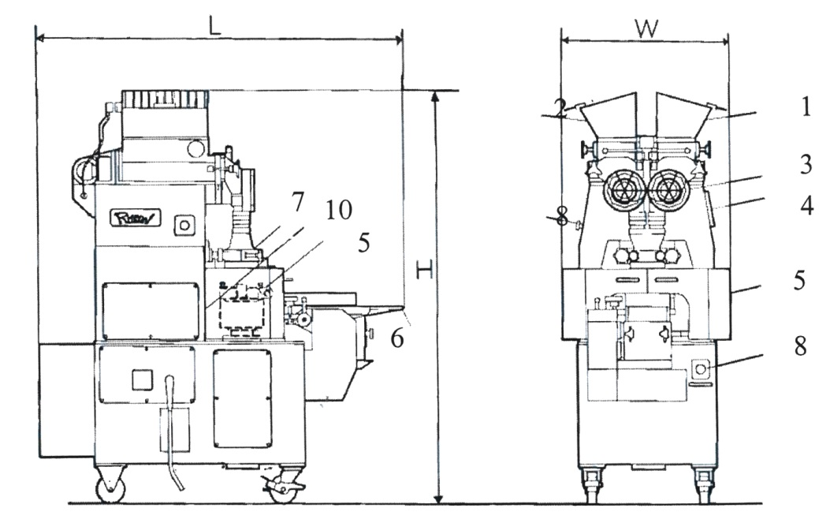
Budowa automatu formującego
zasobnik osnowy;
zasobnik wypełnienia;
pompa łopatkowa;
panel sterujący;
system odcinający;
przenośnik taśmowy;
układ plastyfikujący;
wyłączniki bezpieczeństwa;
zabezpieczenie elektromagnetyczne;
pokrywę.
Rysunek. Rysunek techniczny automatu formującego w widoku z przodu i z boku, z zaznaczonymi wymiarami gabarytowymi oraz podstawowymi elementami konstrukcji urządzenia

Slide 44
Sekcje automatu formującego
Proces można podzielić na cztery sekcje:
1. Przepływ mas
osnowa + wypełnienie
↓
2. Nadawanie kształtu
↓
3. Podział formy ciągłej
↓
4. Transport produktu

Slide 45
Sekcja przepływu mas
zasobnik
↓
podajnik ślimakowy
↓
pompa łopatkowa
↓
układ formujący
Pompa łopatkowa zapewnia:
kontrolowany przepływ;
precyzyjne dozowanie;
stabilną prędkość podawania;
odpowiednie ciśnienie.

Slide 46
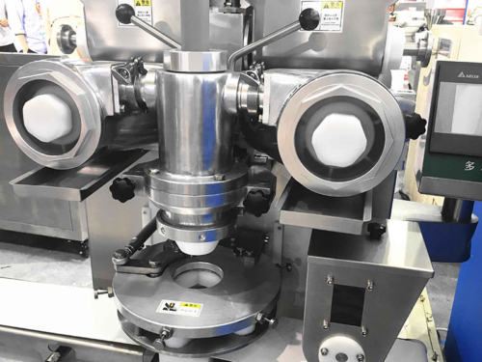
Sekcja nadawania kształtu
Układ formujący składa się z:
dyszy wewnętrznej
pierścienia zewnętrznego
Efekt: ciągła forma produktu
Kształt przekroju zależy od zastosowanego układu plastyfikującego.
Rysunek. Fotografia układu formującego automatu z centralną dyszą i otaczającym ją pierścieniem. Elementy te nadają ciągłej masie określony kształt przekroju.

Slide 47
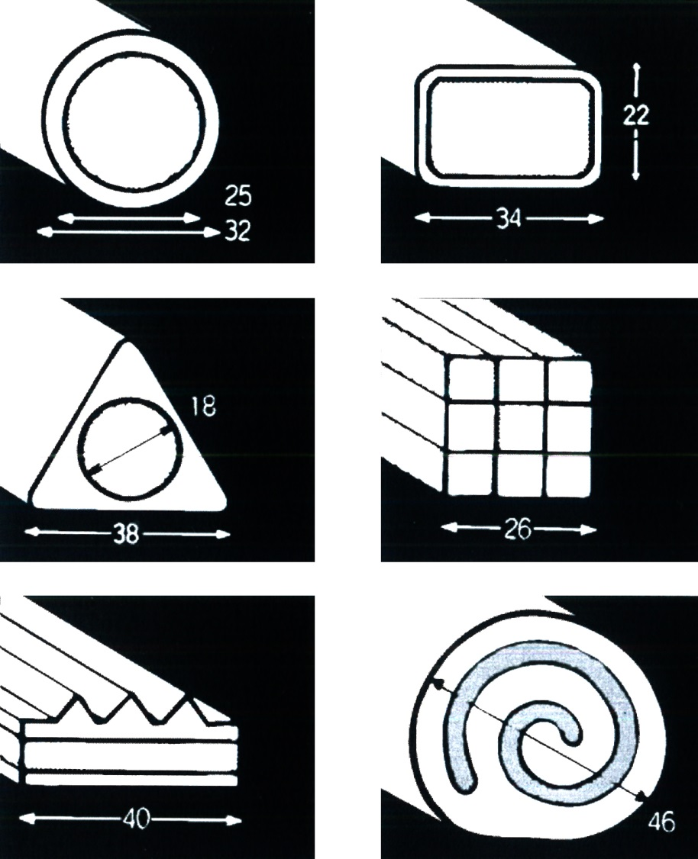
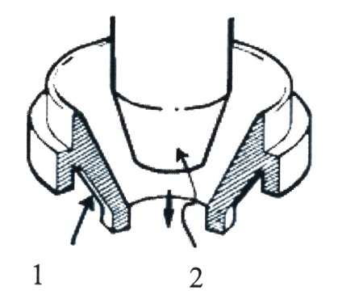
Układ plastyfikujący
1. Pierścień zewnętrzny
→ formuje osnowę.
2. Dysza wewnętrzna
→ formuje wypełnienie.
Razem:
→ tworzą wyrób dwurodny o określonym przekroju.
Rysunek. Schemat przekroju układu plastyfikującego pokazujący pierścień zewnętrzny formujący osnowę oraz dyszę wewnętrzną formującą wypełnienie
Rysunek. Przykładowe kształty przekroju produktów uzyskiwane za pomocą różnych układów plastyfikujących, między innymi okrągły, prostokątny, trójkątny i spiralny.

Slide 48
Podział formy ciągłej
Po uformowaniu ciągłej masy należy podzielić ją na: pojedyncze wyroby
Długość produktu zależy od:
prędkości wypływu;
częstotliwości odcinania;
zastosowanego systemu odcinania.

Slide 49
Systemy odcinania
Podstawowe systemy:
migawkowy;
dyskowy;
strunowy;
gilotynowy.
Wybór systemu wpływa na:
kształt + długość + masę + jakość powierzchni produktu.

Slide 50
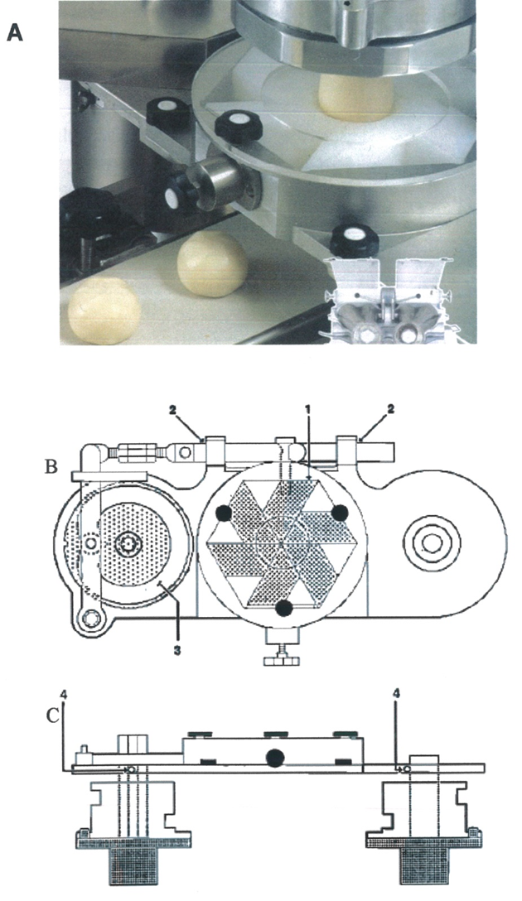
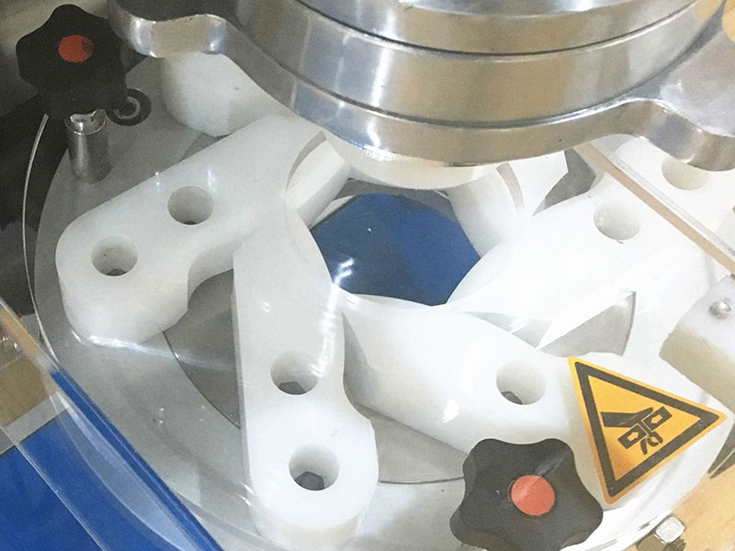
Migawkowy system odcinania
Migawka / encruster
umożliwia:
podział formy ciągłej;
zamknięcie wypełnienia osnową;
uzyskanie produktu nadziewanego.
Rysunek. Zbliżenie mechanizmu migawkowego systemu odcinania z elementami roboczymi odpowiedzialnymi za podział ciągłej formy na pojedyncze produkty.
Rysunek. Fotografia i schematy migawkowego zespołu odcinającego automatu formującego. Mechanizm dzieli ciągłą formę na pojedyncze produkty i umożliwia zamknięcie wypełnienia osnową: A - zdjęcie w trakcie pracy, B i C - schemat: 1 - migawka, 2 - łożysko ślizgowe, 3 - krzywka sterująca pracą migawki, 4 - punkty smarownicze.

Slide 51
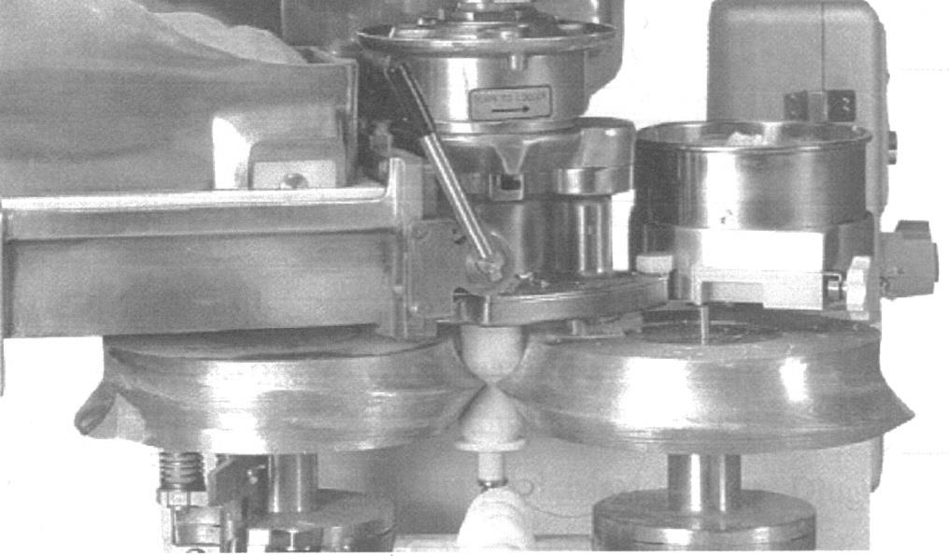
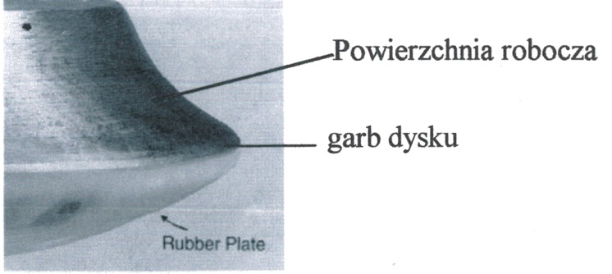
Dyskowy system odcinania
Produkt jest odcinany przez: dwa przeciwbieżnie obracające się dyski.
Kształt i masa produktu zależą m.in. od:
kształtu powierzchni roboczej dysków;
parametrów pracy układu.
Rysunek. Fotografia przemysłowego układu dyskowego odcinania. Dwa przeciwbieżnie obracające się dyski dzielą ciągłą formę na pojedyncze produkty.
Rysunek. Zbliżenie powierzchni roboczej i krawędzi dysku stosowanego w systemie dyskowego odcinania produktu

Slide 52
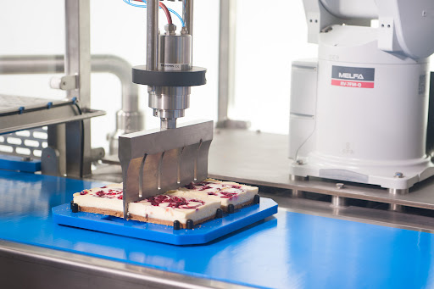
Strunowy i gilotynowy system odcinania
System strunowy
odcinanie za pomocą obrotowego odcinacza;
stosowany do produktów o określonej długości;
zakres wskazany w materiale: około 3–20 cm.
System gilotynowy
wykorzystuje nóż gilotynowy;
dzieli formę ciągłą na pojedyncze produkty.
Rysunek. Fotografia urządzenia z nożem gilotynowym opuszczanym na produkt znajdujący się na przenośniku. Mechanizm służy do dzielenia ciągłej formy na pojedyncze wyroby

Slide 53
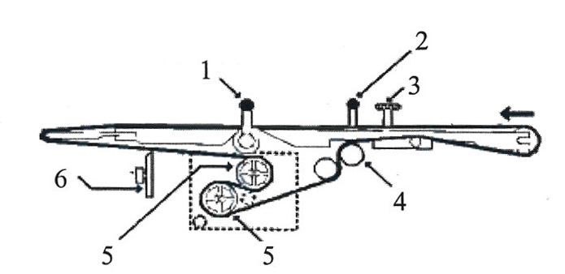
Transport uformowanych produktów
Ostatnim etapem jest transport produktu na przenośniku taśmowym.
Przenośnik powinien zapewniać:
płynny odbiór produktu;
regulowaną prędkość;
ograniczenie przywierania;
ograniczenie uszkodzeń produktu;
zachowanie higieny procesu.
Rysunek. Schemat przenośnika taśmowego automatu formującego z zaznaczonymi elementami regulacji wysokości, rolkami napinającymi i napędowymi oraz elementem czyszczącym taśmę. Przenośnik taśmowy automatu formującego: 1 – regulacja wysokości końca przenośnika taśmowego, 2 – regulacja napięcia taśmy, 3 – regulacja wysokości początku przenośnika taśmowego, 4 – rolki napinające, 5 – rolki napędowe, 6 – element czyszczący taśmę.

Slide 54


Autor utworu: Arkadiusz Szpicer
CC BY 4.0
Materiał jest udostępniony na licencji Creative Commons Uznanie autorstwa CC BY 4.0
https://creativecommons.org/licenses/by/4.0/deed.pl
Materiał opracowany w związku z realizacją projektu „Zrównoważony Kampus SGGW - kształcenie na rzecz branż kluczowych ” nr FERS.01.05-IP.08-0067/23

